Slide 2
Wil de ware God opstaan!

Slide 3
Gebed

Slide 4
Lied zingen/luisteren
Jezus alleen

Slide 5
Vragen
Wie is er bij de 45 minuten samenkomst geweest en wat heb je ervan onthouden?
Welke andere religies kennen je naast het christendom?
Wie kent er mensen met een andere religie/ hoe kijk je daarnaar?

Slide 6
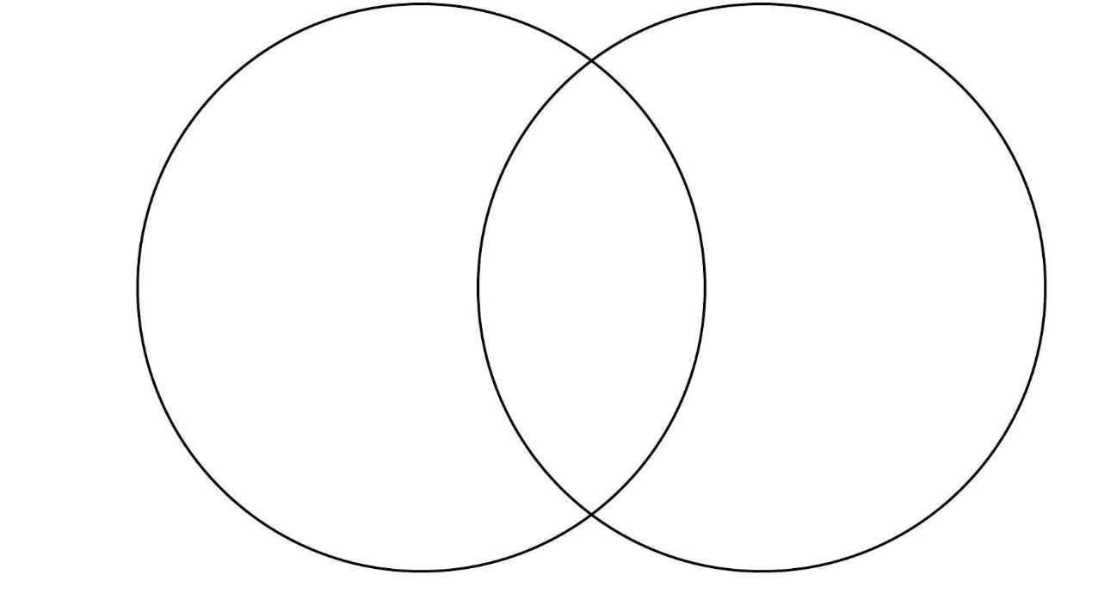
5 godsdiensten beter leren kennen werkvorm 1

Slide 7
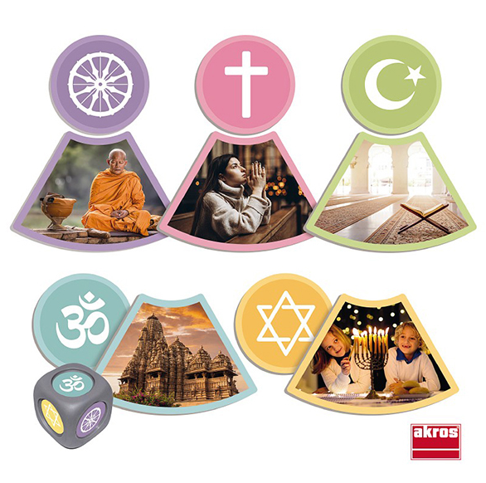
5 godsdiensten beter leren kennen
Werkvorm 2
Memory

Slide 8
Filmpje kijken
Wat zegt deze man over Allah?
Hoe kwam hij tot geloof?
Wat zegt hij over God?
Wat moest hij na zijn bekering gaan doen van God?
Follow Me - 4.4 - Het grote verschil

Slide 9

Bijbel open!
Matteüs
16: 13 t/m 17

Slide 10
Wat is het grote verschil tussen christendom en de andere godsdiensten?
Incarnatie: God wordt mens in Jezus.
Verlossing door genade: redding is een gratis geschenk van God door geloof in Jezus, niet door goede daden.

Slide 11
Wat is het grote verschil tussen christendom en de andere godsdiensten?
Opstanding: Jezus’ opstanding is een fundamenteel geloofspunt.
Drie-eenheid: God is één wezen in drie personen (Vader, Zoon, Heilige Geest).

Slide 12

Filmpje kijken
Jesus vs Barabas

Slide 13
stellingen
Keuze uit:
Spelbord of lopen door de ruimte

Slide 14
Kernboodschap: genade?
Ik ben Jezus, Jezus is mij.

Slide 15
Afsluit gebed

